Slide 1
ВИРТУАЛЬНАЯ ЭКСКУРСИЯ
по архивному отделу администрации Дальнегорского городского округа Приморского края

Slide 2
Виртуальная экскурсия по архивному отделу администрации Дальнегорского городского округа Приморского края
Архивный отдел на территории Дальнегорского (ранее Тетюхинского) района Приморского края был образован в 1944 году.
19 июля 1944 года, было подготовлено решение №107 Оргкомитета Приморского краевого Совета депутатов трудящихся по Тетюхинскому району, в котором говорилось о создании архива.

Slide 3
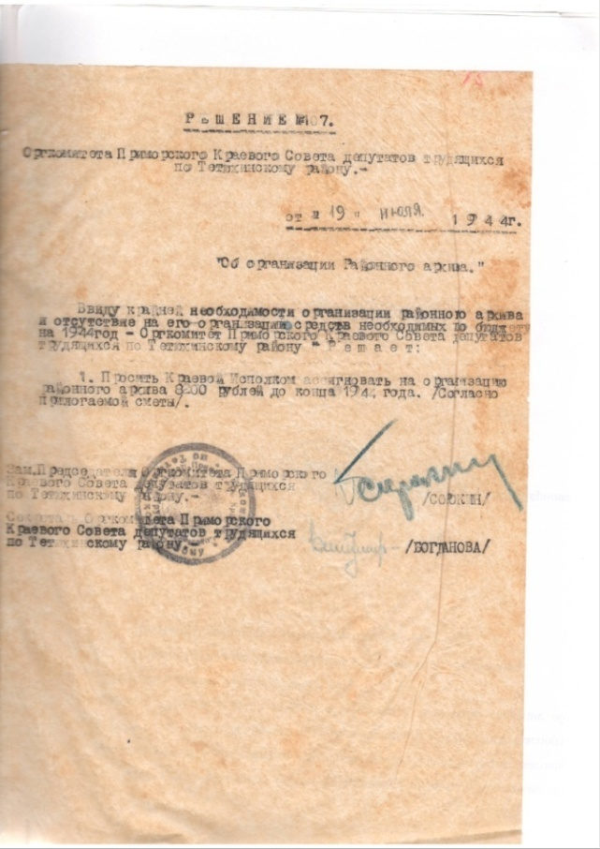
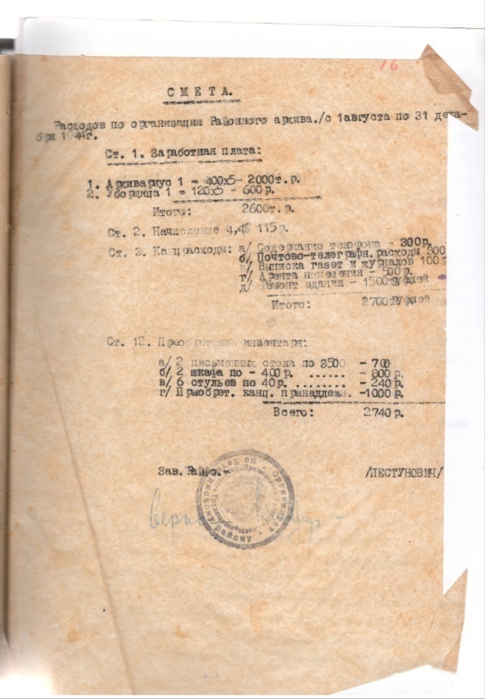
Виртуальная экскурсия по архивному отделу администрации Дальнегорского городского округа Приморского края
Решение Оргкомитета Приморского Краевого Совета депутатов трудящихся по Тетюхинскому району от 19 июля 1944 года №107 «Об организации районного архива»
Смета расходов по организации Районного архива (приложение к решению №107 от 19 июля 1944 года)

Slide 4
Виртуальная экскурсия по архивному отделу администрации Дальнегорского городского округа Приморского края
Архивный отдел располагается в 3-х зданиях площадью
356 кв. м.
Основное помещение архива располагается по адресу Проспект 50 лет Октября д. 129, в наличии 5 архивохранилищ площадью
126 кв.м.
Филиалы архива по адресу Проспект 50 лет Октября д. 36, площадью 194 кв.м. в наличии 7 архивохранилищ.

Slide 5
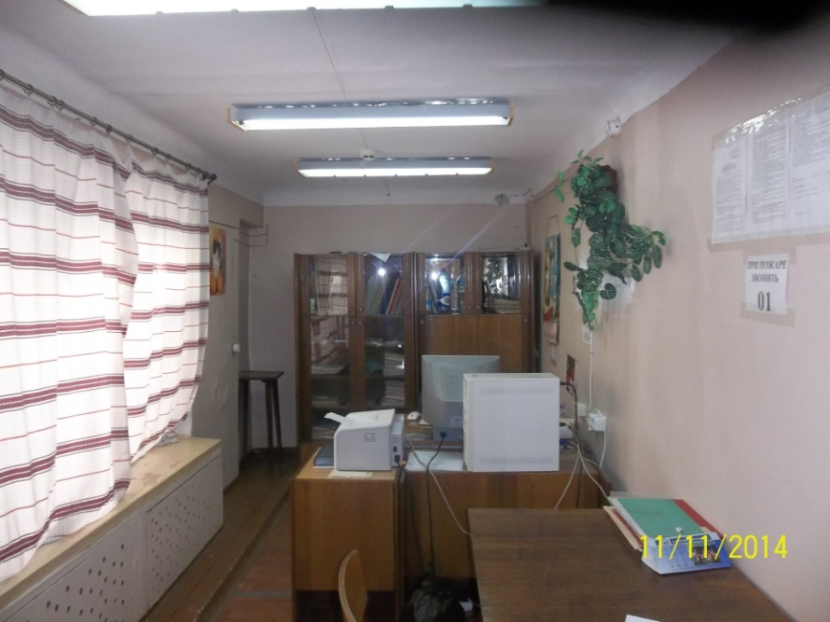
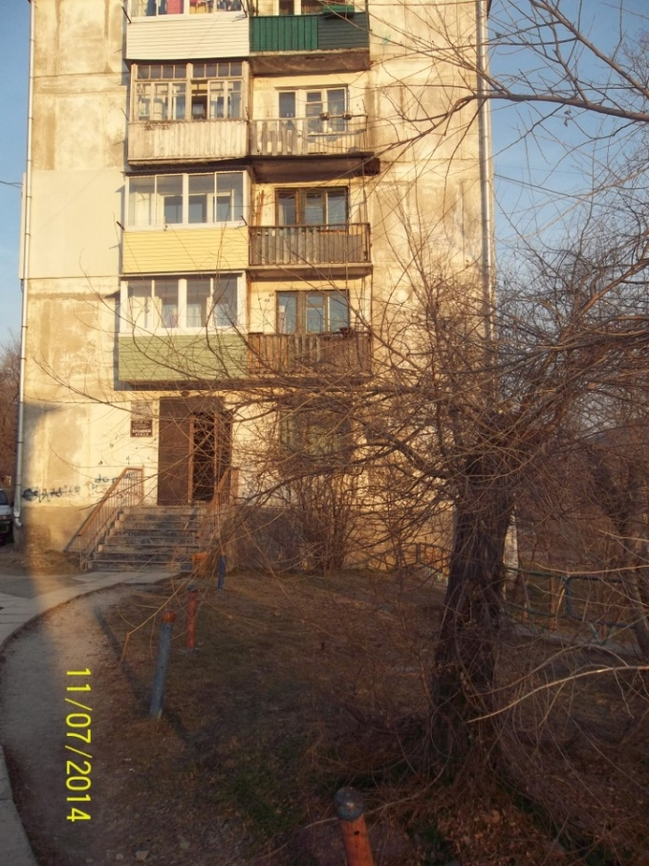
Основное помещение архива
по адресу Проспект 50 лет Октября д. 129
Филиал архива
По адресу проспект 50 лет октября д.36
Виртуальная экскурсия по архивному отделу администрации Дальнегорского городского округа Приморского края

Slide 6
Виртуальная экскурсия по архивному отделу администрации Дальнегорского городского округа Приморского края
Архивы были известны всем народам, достигавшим известной цивилизации.
Необходимость в создании архива для сохранности документов понимал и Исполнительный комитет Тетюхинского районного Совета депутатов трудящихся. Так, в трудный послевоенный период, 07 августа 1945 года Исполнительный комитет Тетюхинского районного Совета депутатов трудящихся принимает решение №294 «О состоянии оргмассовой работы делопроизводства и архива в Тетюхинском поссовете».
Название «архив» появилось в русском законодательстве впервые при императоре Петре I, но понятие о хранении актов и создание различных способов такого хранения известно России издавна — с тех пор, как начали распространяться у нас письменные акты и поднялся вопрос об их хранении.

Slide 7
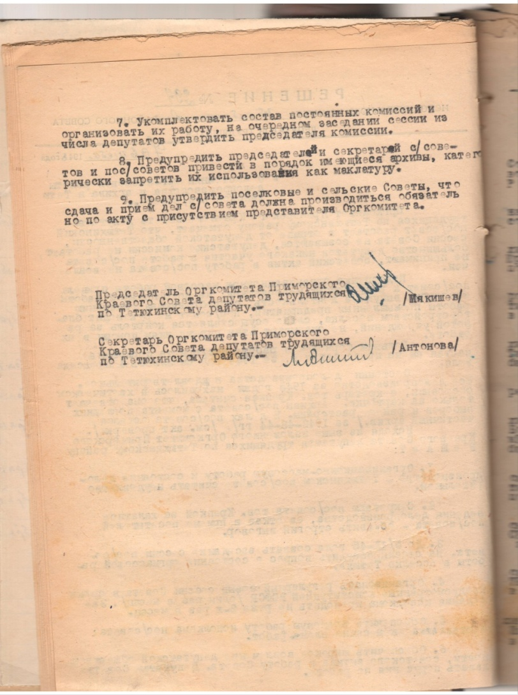
Виртуальная экскурсия по архивному отделу администрации Дальнегорского городского округа Приморского края
Решение 07 августа 1945 года Исполнительного комитета Тетюхинского районного Совета депутатов трудящихся №294 «О состоянии оргмассовой работы делопроизводства и архива в Тетюхинском поссовете».
«8. Предупредить председателей и секретарей с/советов привести в порядок имеющиеся архивы, категорически запретить их использовать как макулатуру».
Выписка из решения:

Slide 8
Виртуальная экскурсия по архивному отделу администрации Дальнегорского городского округа Приморского края
На сегодняшний день в архивном отделе администрации Дальнегорского городского округа находится на хранении
79 архивных фондов
45891 единица хранения

Slide 9
Виртуальная экскурсия по архивному отделу администрации Дальнегорского городского округа Приморского края
Основными задачами архивного отдела администрации Дальнегорского городского округа Приморского края, в соответствии с Положением об отделе являются:
Обеспечение сохранности и учет документов архивного фонда РФ
Комплектование архивного отдела документами, отражающими материальную, духовную жизнь населения, имеющие историческое, научное, социальное, экономическое, политическое и культурное наследие
Удовлетворение прав граждан на архивную информацию (исполнение запросов социально-правового характера)
Организационно-методическое руководство и контроль ведомственных архивов, учреждений источников - комплектования, содействие различных форм собственности в сохранности, комплектовании и использовании архивных документов

Slide 10
Виртуальная экскурсия по архивному отделу администрации Дальнегорского городского округа Приморского края
Одной из наиболее значимых функций архивного отдела является исполнение запросов социально-правового характера.

Slide 11
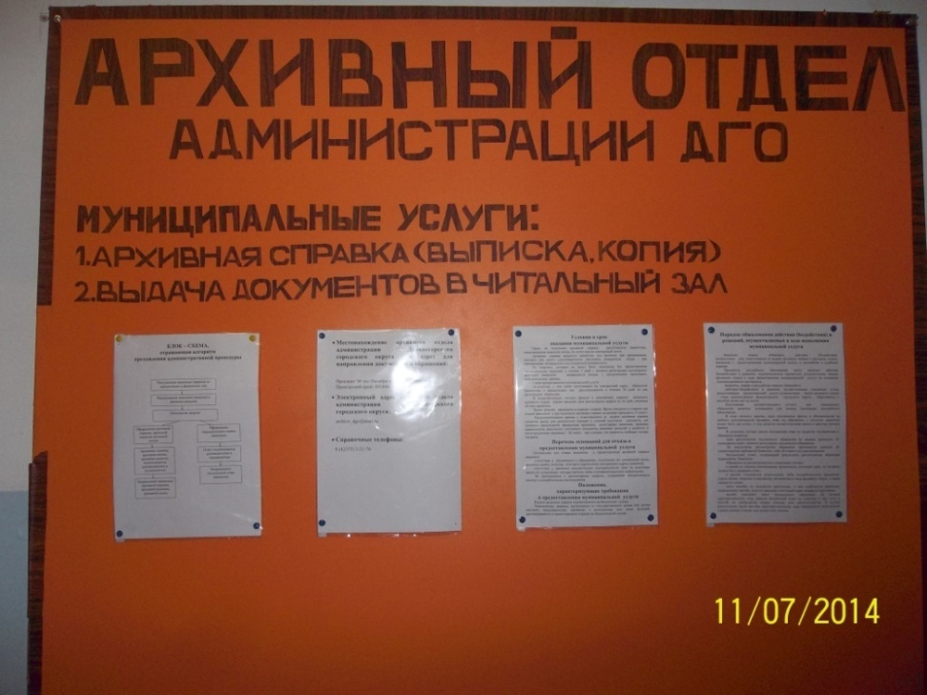
Виртуальная экскурсия по архивному отделу администрации Дальнегорского городского округа Приморского края
Все необходимые сведения для получения интересующей архивной информации можно получить:
-на интернет сайте Дальнегорского городского округа Приморского края
- по телефону
- на информационном стенде

Slide 12
Виртуальная экскурсия по архивному отделу администрации Дальнегорского городского округа Приморского края
Тематика вопросов социально-правового характера:
подтверждение трудового стажа
Запрос сведений
о размерах заработной платы
Запрос сведений о награждении государственными и ведомственными наградами
Запрос сведений о присвоении почетных званий
Запрос сведений об опекунстве
Запрос сведений о подтверждении имущественных и других прав

Slide 13
Виртуальная экскурсия по архивному отделу администрации Дальнегорского городского округа Приморского края
При личном обращении
По письменному запросу
Получить необходимую архивную информацию можно:

Slide 14
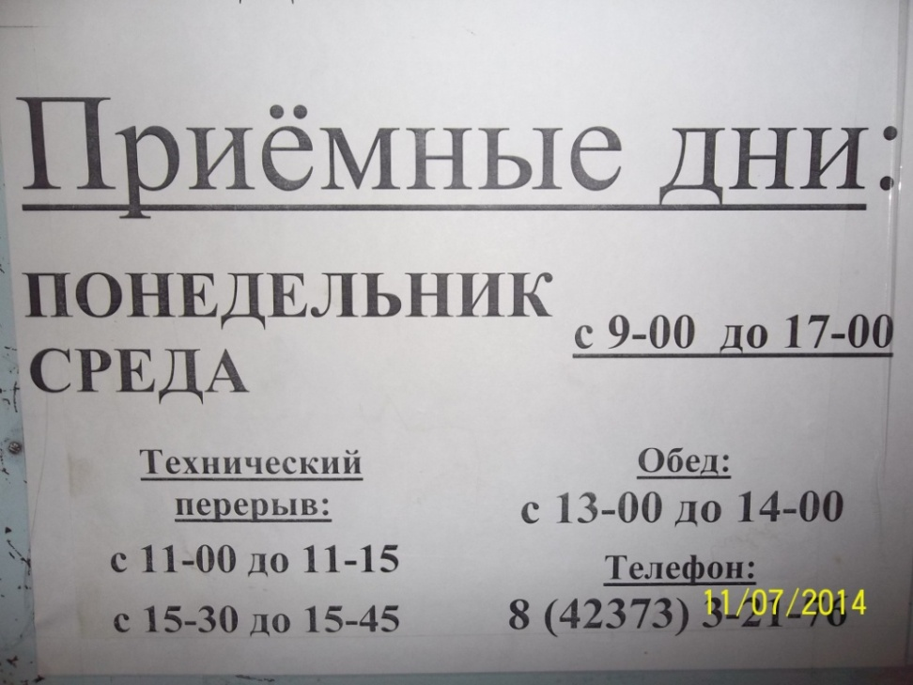
Виртуальная экскурсия по архивному отделу администрации Дальнегорского городского округа Приморского края
Прием заявлений от граждан, организаций осуществляется в установленные
дни и часы:

Slide 15
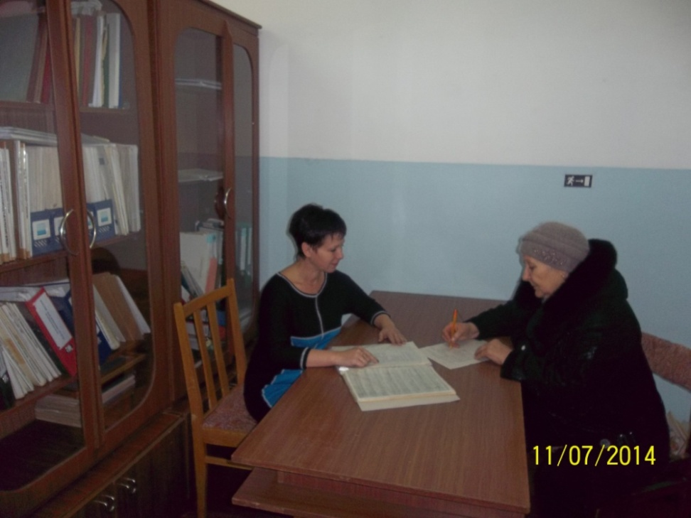
Виртуальная экскурсия по архивному отделу администрации Дальнегорского городского округа Приморского края
При личном обращении в архивный отдел, гражданин заполняет заявление (установленного образца)
о предоставлении необходимой информации

Slide 16
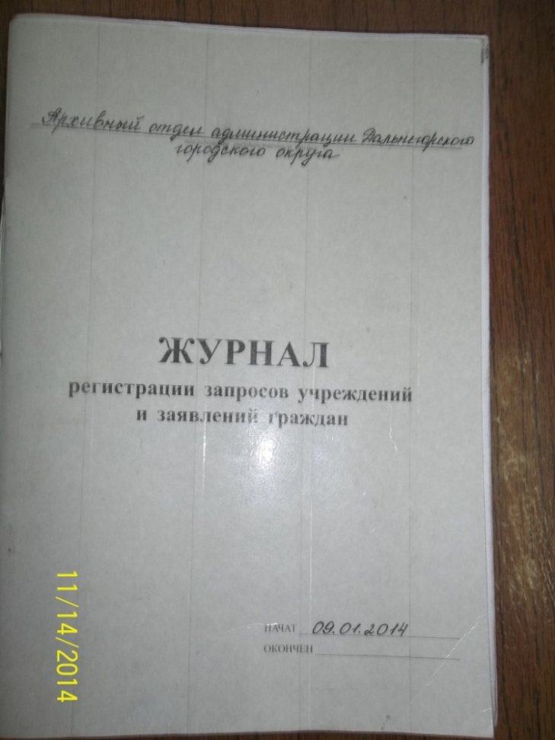
Виртуальная экскурсия по архивному отделу администрации Дальнегорского городского округа Приморского края
Специалист архивного отдела регистрирует запрос в Журнале «Регистрации запросов учреждений и заявлений граждан», проставляет на запросе регистрационный номер и дату поступления.

Slide 17
Виртуальная экскурсия по архивному отделу администрации Дальнегорского городского округа Приморского края
Запрос рассматривается руководством на предмет:
Правомочности получения заявителем запрашиваемой информации
Повторяемости запроса
Степени полноты сведений, содержащихся в запросе

Slide 18
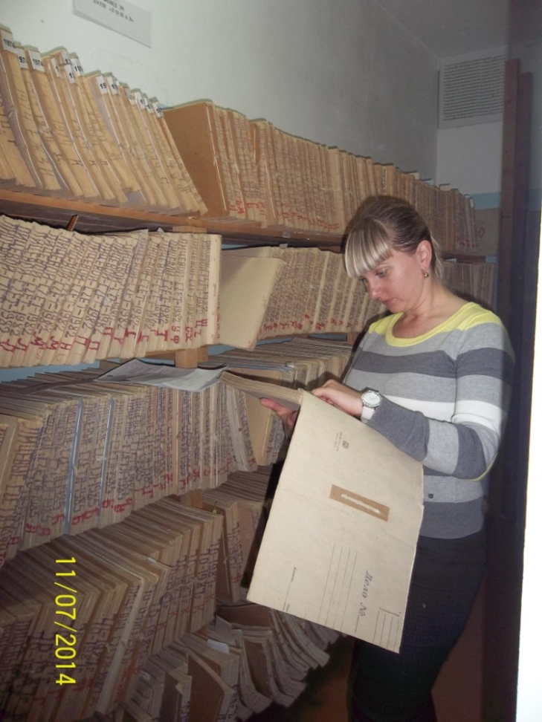
Виртуальная экскурсия по архивному отделу администрации Дальнегорского городского округа Приморского края
После регистрации и рассмотрения, запрос передается специалисту для поиска необходимой архивной информации

Slide 19
Виртуальная экскурсия по архивному отделу администрации Дальнегорского городского округа Приморского края
В поиске информации исполнителю помогают
Карточка постелажного топографического указателя
описи дел
Карточка по фондового топографического указателя,

Slide 20
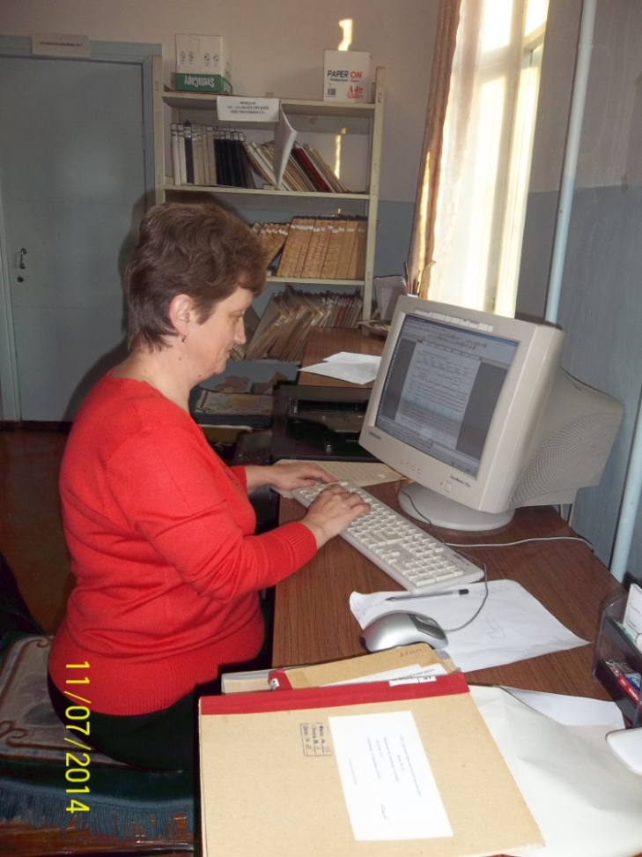
Виртуальная экскурсия по архивному отделу администрации Дальнегорского городского округа Приморского края
Следующим этапом исполнения запроса является – оформление:
Архивных справок
Архивных выписок
Архивных копий

Slide 21

Виртуальная экскурсия по архивному отделу администрации Дальнегорского городского округа Приморского края
Результат исполнения запроса фиксируется в Журнале «Регистрации запросов учреждений и заявлений граждан»
Подготовленный ответ направляется заявителю

Slide 22
Виртуальная экскурсия по архивному отделу администрации Дальнегорского городского округа Приморского края
Обеспечение доступа граждан к информации в читальном зале
Проведение совместной работы с сотрудниками социальных учреждений( пенсионного фонда, социальной защиты населения и др.)
Лекции, доклады
Презентации, «Дни открытых дверей»
Проведение экскурсий
Организация выставок
Важное социальное значение в деятельности архивного отдела имеют следующие мероприятия:

Slide 23
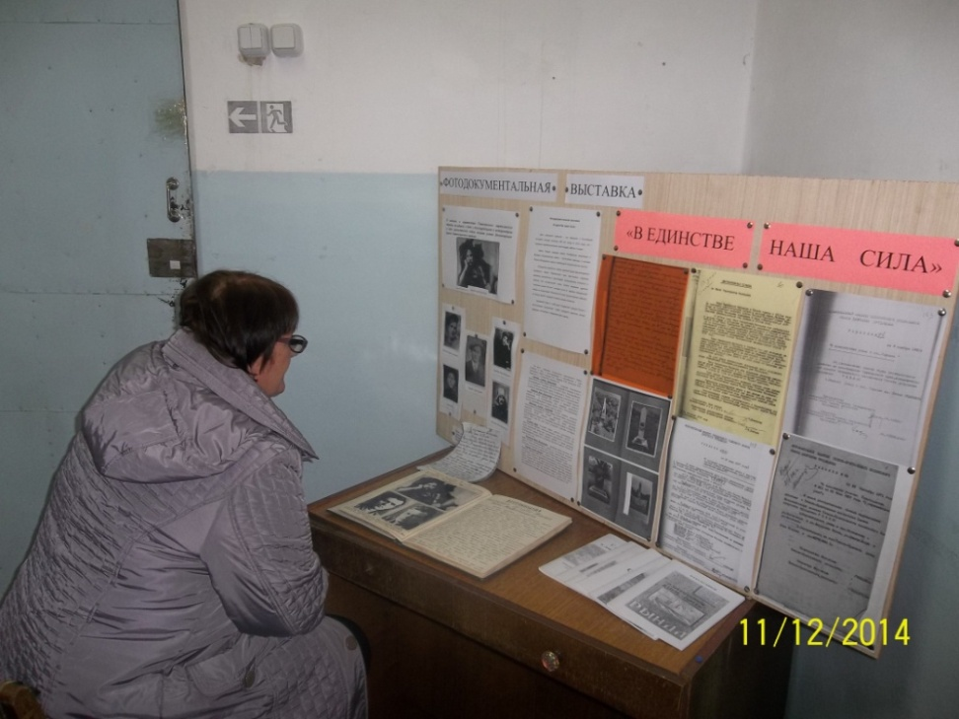
Виртуальная экскурсия по архивному отделу администрации Дальнегорского городского округа Приморского края
Фото - документальная выставка
«В единстве наша сила»

Slide 24
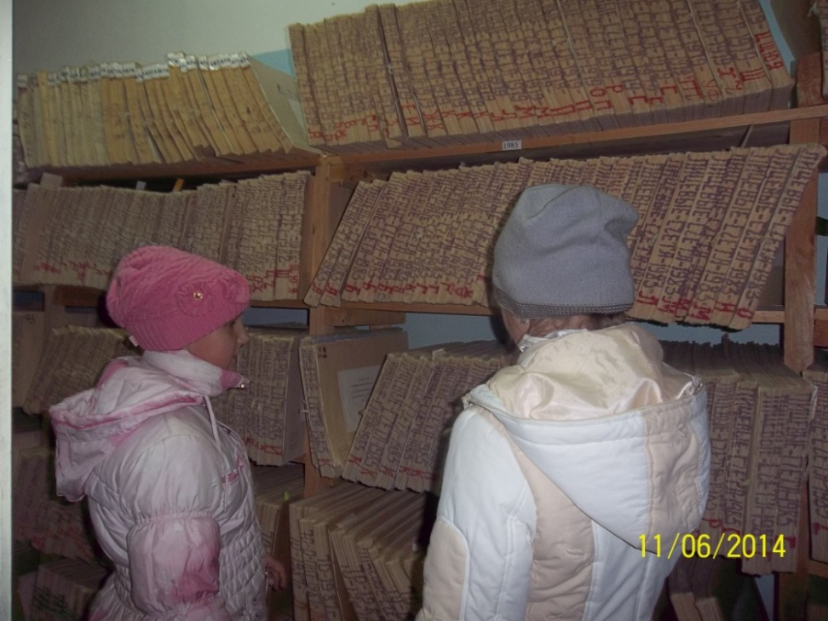
Виртуальная экскурсия по архивному отделу администрации Дальнегорского городского округа Приморского края
Экскурсия для школьников
по архивному отделу администрации Дальнегорского городского округа

Slide 25
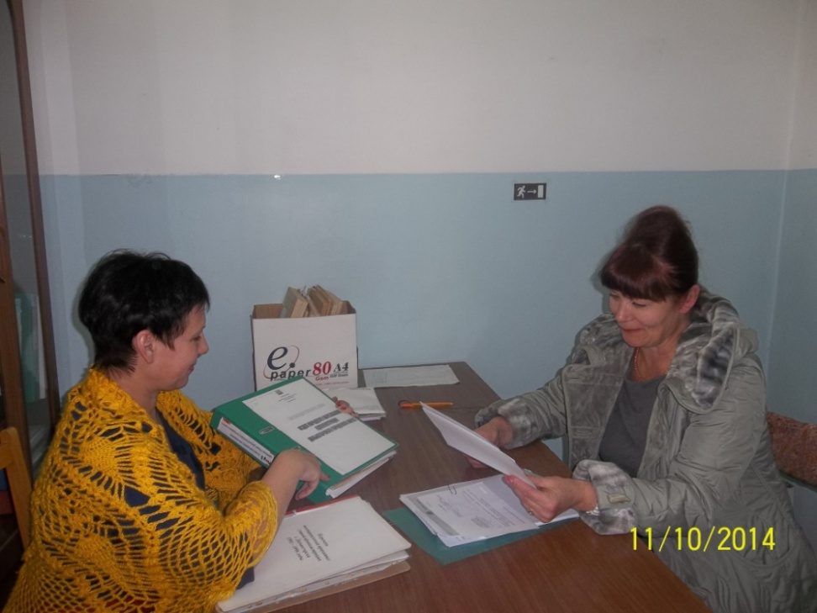
Виртуальная экскурсия по архивному отделу администрации Дальнегорского городского округа Приморского края
Работа с сотрудниками
ГУ - Управления Пенсионного фонда РФ по г.Дальнегорску Приморского края

Slide 26
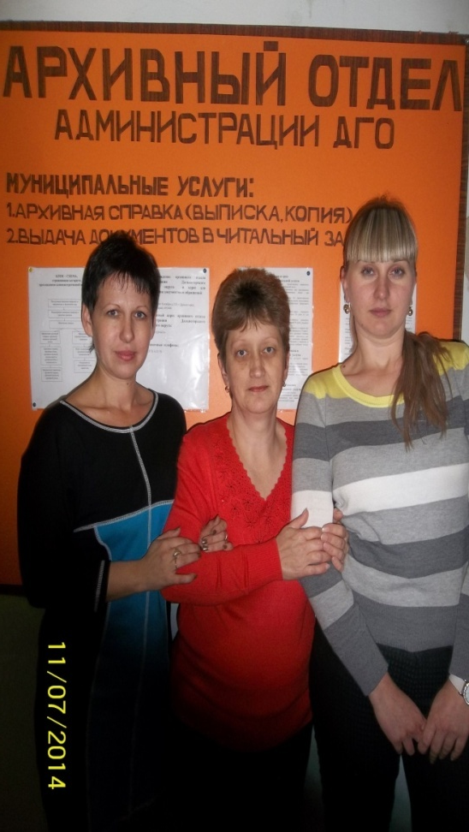
Виртуальная экскурсия по архивному отделу администрации Дальнегорского городского округа Приморского края
На сегодняшний день в архивном отделе администрации Дальнегорского городского округа Приморского края, в соответствии со штатным расписанием работает три сотрудника:
- Начальник отдела
-главный специалист
-старший специалист

Slide 27
КОНЕЦ
Архивный отдел администрации Дальнегорского городского округа благодарит Вас за просмотр виртуальной экскурсии

